Slide 1
2.8 同步光纤网SONET与同步数字系列SDH
旧的数字传输系统存在着许多缺点,主要有：
■ 各国速率标准不统一
■ 不是同步传输，各终端使用自己时钟，使系统
传输设备非常复杂
美国为此制订了同步光纤网标准 SONET (Synchronous
Optical Network) ，其各级时钟都来自一个非常精确的
主时钟；并且，SONET标准中制订的速率兼容了北美、
欧洲、日本等各国的数字传输网的多种不同速率。

Slide 2
SONET 的体系结构
SDH
终端
SDH
终端
复用器
或
分用器
复用器
或
分用器
转发器
转发器
段
段
段
线路
路径
处理路径端
接设备间的
业务的传输
处理路径端
接设备间的
业务的传输
同步和复用
传送 STS/OC-n 帧
同步和复用

Slide 3
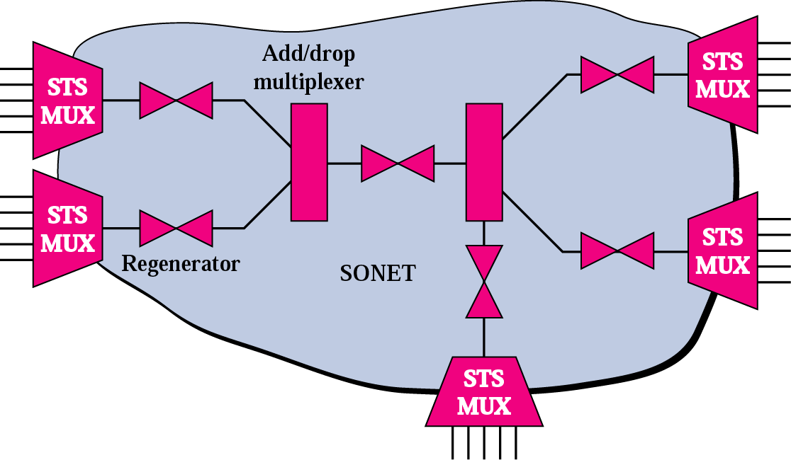
SONET 结构图
STS : Synchronous Transport Signal，同步传输信号
MUX, Multiplexer: 多路复用器

Slide 4
同步光纤网 SONET
SONET 第 1 级同步传送信号 STS-1 ( Synchronous
Transport Signal) 的传输速率为 51.84 Mb/s，第 3 级同
步传送信号 STS-3 传输速率是 STS-1 的3倍，为155.52 Mb/s， …，等等，依此类推。
STS幀为时分复用幀，8000幀/秒，每幀125 μS
其对应的光信号则称为第 1 级光载波 OC-1 (OC表示
Optical Carrier)，第 3 级光载波 OC-3， …，等
… …
STS 幀
STS 幀
STS 幀
STS 幀
125 μS
125 μS
125 μS
125 μS

Slide 5


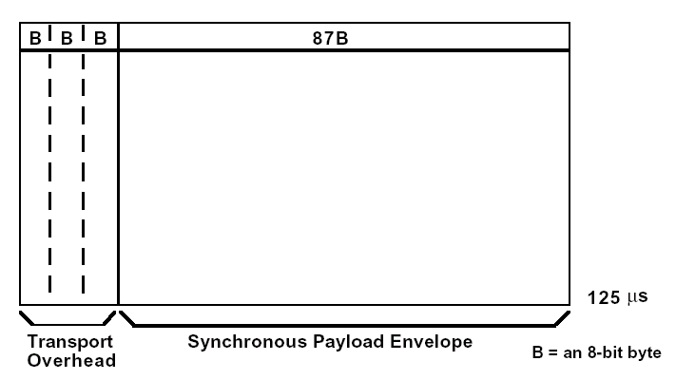

SONET STS-1 幀
STS-1幀速率： 9 x 90 字节/幀 x 8位/字节 x 8000幀/秒
＝ 51,840,000 位/秒 ＝ 51.840 Mb/s ≈ 52 Mb/s
请注意：这里的STS幀是物理层时分多路复用的幀，不是数据链路层中使用
的幀。净荷中每个字节可以是一路话音(64kb/s)，或53个字节为一个ATM信
信元等，净荷中可以承载多路数据。

Slide 6
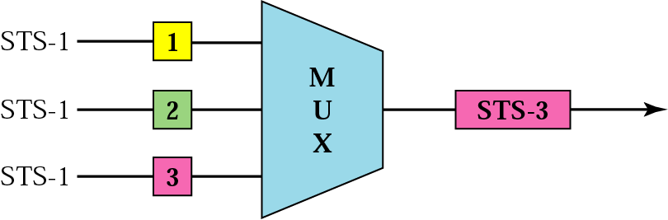
STS 复用图
3个STS-1帧多路复用成1个STS-3帧

Slide 7
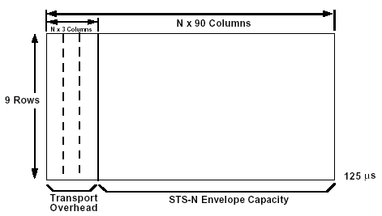
SONET STS-n 幀
STS-n 幀有 n x 810 字节长， STS-n 幀由n个 STS-1 模块中的字节多路复用时交错形成。

Slide 8
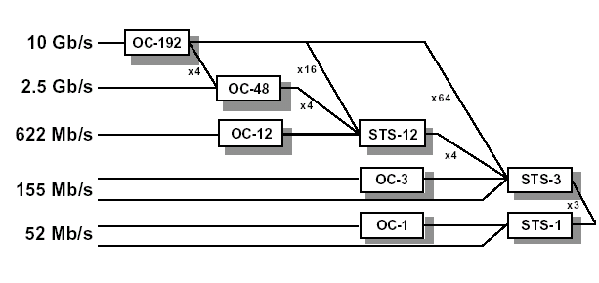
SONET OC-n / STS-n

Slide 9
SONET 速率图
STS | OC | Rate (Mbps) | SPE (Mbps) | User (Mbps)
STS-1 | OC-1 | 51.84 | 50.112 | 49.536
STS-3 | OC-3 | 155.52 | 150.336 | 148.608
STS-9 | OC-9 | 466.56 | 451.008 | 445.824
STS-12 | OC-12 | 622.08 | 601.344 | 594.432
STS-18 | OC-18 | 933.12 | 902.016 | 891.648
STS-24 | OC-24 | 1244.16 | 1202.688 | 1188.864
STS-36 | OC-36 | 1866.23 | 1804.032 | 1783.296
STS-48 | OC-48 | 2488.32 | 2405.376 | 2377.728
STS-192 | OC-192 | 9953.28 | 9621.604 | 9510.912

Slide 10
同步数字系列 SDH
国际电信联盟 ITU-T 以美国标准 SONET 为基础，制订出国际标准 ---- 同步数字系列 SDH (Synchronous Digital Hierarchy)。 一般认为 , SDH 与 SONET 基本相同。我国采用的是SDH标准。
SDH 的基本速率为 155.52 Mb/s，称为第 1 级同步传递模块 (Synchronous Transfer Module)，即 STM-1，相当于 SONET 体系中的 OC-3 速率。

Slide 11
SONET OC/STS 与 ITU STM 比较
线路速率 (Mb/s) | SONET 符号 | ITU-T 符号 | 表示线路速率 的常用近似值
51.840 | OC-1/STS-1 | ⎯
155.520* | OC-3/STS-3 | STM-1 | 155 Mb/s
466.560 | OC-9/STS-9 | STM-3
622.080* | OC-12/STS-12 | STM-4 | 622 Mb/s
933.120 | OC-18/STS-18 | STM-6
1244.160 | OC-24/STS-24 | STM-8
1866.240 | OC-36/STS-36 | STM-12
2488.320* | OC-48/STS-48 | STM-16 | 2.5 Gb/s
4876.640 | OC-96/STS-96 | STM-32
9953.280 | OC-192/STS-192 | STM-64 | 10 Gb/s
（有星号的三种是现在最常用的）

Slide 12

小 结
通过本节学习了解 SONET 和 SDH 的基本概念
了解SONET的OC-n/STS-n级与SDH的STM-n级
的对应关系

